Slide 1


Em hãy tưởng tượng khi mẹ đã già, hãy miêu tả lại hình ảnh đó và nêu cảm xúc của em?
Có một nơi để về, đó là nhà.
Có những người để yêu thương, đó là gia đình.
Có được cả hai, đó là hạnh phúc.

Slide 2
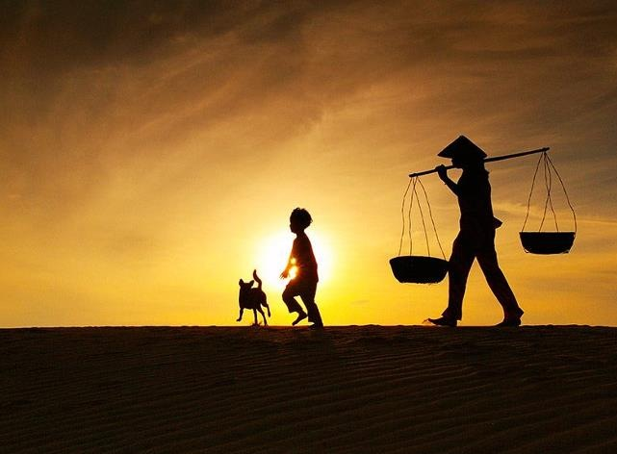
VĂN BẢN:
MẸ
ĐỖ TRUNG LAI

Slide 3
Câu hỏi. Nêu đặc điểm của thể bốn chữ, năm chữ?
Đọc phần Kiến thức Ngữ văn trong SGK để nêu những hiểu biết về thể loại thơ bốn chữ, năm chữ. Trả lời câu hỏi sau:

Slide 4
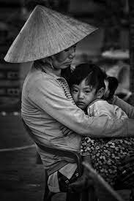

Văn bản: MẸ
Lưng mẹ còng rồi
Cau thì vẫn thẳng
Cau-ngọn xanh rờn
Mẹ-đầu bạc trắng
Cau ngày càng cao
Mẹ ngày một thấp
Cau gần với giời
Mẹ thì gần đất!
Ngày con còn bé
Cau mẹ bổ tư
Giờ cau bổ tám
Mẹ còn ngại to!
01
04
Một miếng cau khô
Khô gầy như mẹ
Con nâng trên tay
Không cầm được lệ
Ngẩng hỏi giời vậy
- Sao mẹ ta già?
Không một lời đáp
Mây bay về xa.
02
05
03

Slide 5
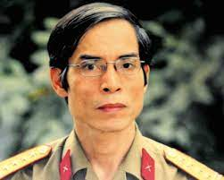
I. ĐỌC - TÌM HIỂU CHUNG
1. Tác giả
* Tiểu sử
- Đỗ Trung Lai (1950)
- Quê quán: Phùng Xá, Mỹ Đức, Hà Tây cũ (nay Hà Nội).
* Sự nghiệp:
+ Tốt nghiệp khoa Vật lý Đại học Sư phạm Hà Nội, sau dạy học trong quân đội và làm nhà báo.
+ Phong cách sáng tác: giọng thơ trữ tình đằm thắm nhưng gửi gắm nhiều tâm sự, triết lý nhẹ nhàng, tự nhiên.
- Các tác phẩm tiêu biểu:
+ Đêm sông Cầu (thơ, 1990)
+ Anh em và những người khác (thơ, 1990)
+ Đắng chát và ngọt ngào (thơ, in chung, 1991)
+ Thơ và tranh (1998)
+ Người chơi đàn nguyệt ở Hàng Châu (truyện và ký, 2000)

Slide 6






2. Tác phẩm
Thể thơ và đặc điểm | Phương thức biểu đạt
……………………………………………………………………………………………………………………………………………………………………………………………………………… ………………………………………………………………………………………………………………………………………………………………………………………………………………. | ……………………………………………………………………………………………………………………………………………………………………………………………………………… ……………………………………………………………………………………………………………………………………………………………………………………………………………….
Bố cục bài thơ: Mạch cảm xúc của bài thơ: ……………………………………………………………………………………………………………………………………………………………………………………………………………………………………………………………………………………………………………………………………………………………………………………………………………………………………….
PHIẾU HỌC TẬP
1

Slide 7

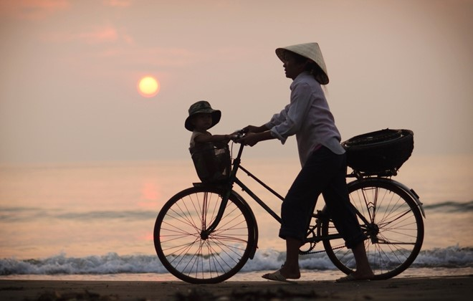
I. ĐỌC - TÌM HIỂU CHUNG
2. Tác phẩm
- Xuất xứ:Trích tập thơ “Đêm sông Cầu.
- Thể loại: 4 chữ.
+ Mỗi câu gồm 4 tiếng
+ Gieo vần chân
+ Các câu thơ được ngắt nhịp 2/2 hoặc 1/3
- PTBĐ: Biểu cảm

Slide 8
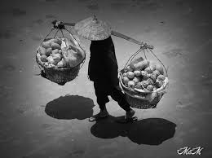
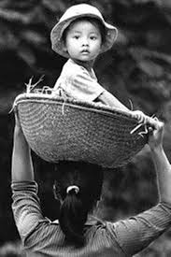
I. ĐỌC - TÌM HIỂU CHUNG
2. Tác phẩm
Lưng mẹ còng rồi
Cau thì vẫn thẳng
Cau-ngọn xanh rờn
Mẹ-đầu bạc trắng
Cau ngày càng cao
Mẹ ngày một thấp
Cau gần với giời
Mẹ thì gần đất!
Ngày con còn bé
Cau mẹ bổ tư
Giờ cau bổ tám
Mẹ còn ngại to!
- Bố cục
01
04
Một miếng cau khô
Khô gầy như mẹ
Con nâng trên tay
Không cầm được lệ
Ngẩng hỏi giời vậy
- Sao mẹ ta già?
Không một lời đáp
Mây bay về xa.
P1: Hình ảnh người mẹ.
02
05
P2: Tình cảm của người con dành cho mẹ.
03

Slide 9
I. ĐỌC-TÌM HIỂU CHUNG
2. Tác phẩm
Lưng mẹ còng rồi
Cau thì vẫn thẳng
Cau - ngọn xanh rờn
Mẹ - đầu bạc trắng
Cau ngày càng cao
Mẹ ngày một thấp
Cau gần với giời
Mẹ thì gần đất!
Ngày con còn bé
Cau mẹ bổ tư
Giờ cau bổ tám
Mẹ còn ngại to!
01
04
Một miếng cau khô
Khô gầy như mẹ
Con nâng trên tay
Không cầm được lệ
Ngẩng hỏi giời vậy
-Sao mẹ ta già?
Không một lời đáp
Mây bay về xa.
02
- Mạch cảm xúc bài thơ:
Bài thơ là lời của người con thể hiện tình yêu thương dành cho mẹ khi nhận ra sự già đi của người mẹ theo năm tháng.
05
03

Slide 10
II. TÌM HIỂU CHI TIẾT
1. Hình ảnh người mẹ.
PHIẾU HỌC TẬP 2
Tìm từ ngữ diễn tả hình ảnh mẹ? Hình ảnh mẹ được đặt trong mới tương quan với hình ảnh nào? Tìm chi tiết? Để làm nổi bật hình ảnh “mẹ”, tác giả đã sử dụng các biện pháp nghệ thuật nào? | 2. Qua đó, hình ảnh người mẹ được hiện lên như thế nào?

Slide 11
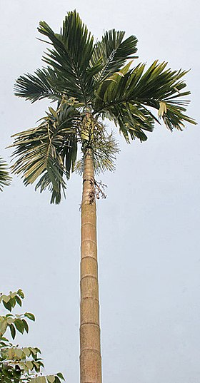
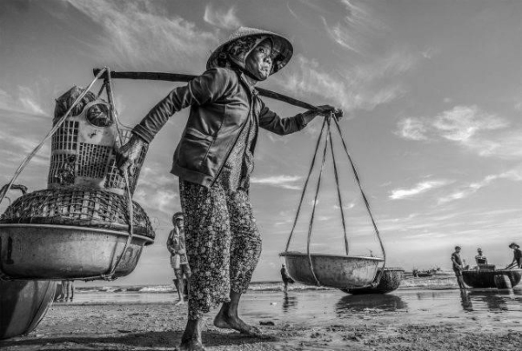
II. TÌM HIỂU CHI TIẾT
Hình ảnh mẹ | Hình ảnh cau
lưng mẹ “còng” | cau “thẳng”
mẹ “đầu bạc trắng” | cau “ngọn xanh rờn
mẹ “ngày một thấp” | cau “ngày càng cao”
mẹ “gần đất” | cau “gần giời”
1. Hình ảnh người mẹ.
- Nghệ thuật: + Hình ảnh sóng đôi, đối lập
+ Biện pháp tu từ so sánh:“Một miếng cau khô/Khô gầy như mẹ”
- Người mẹ già như miếng cau khô để gợi lên hình ảnh tuổi già, héo hắt.
→ Hình ảnh người mẹ yêu thương con, tần tảo, chịu khó và giàu đức hi sinh.

Slide 12
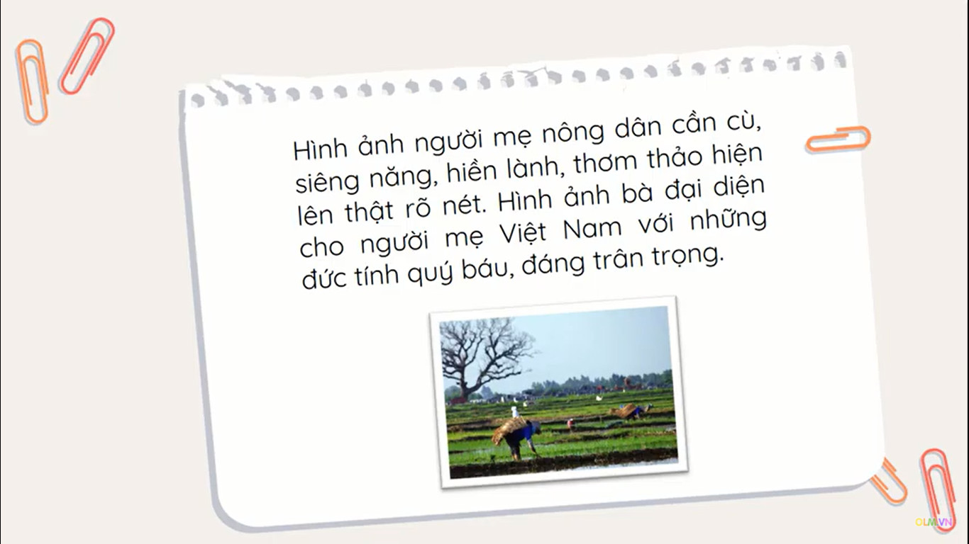
Hình ảnh người mẹ trong bài thơ khiến em liên tưởng đến những người mẹ nào trong cuộc sống?

Slide 13
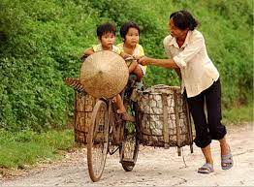
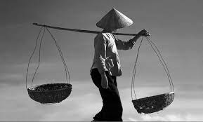
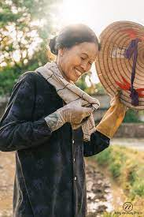
Những bà mẹ nông dân Việt Nam tần tảo

Slide 14


II. TÌM HIỂU CHI TIẾT
2.Tình cảm của người con dành cho mẹ
Phiếu học tập
- Người con đã có hành động nào? Điều đó chứng tỏ thái độ của con với mẹ như thế nào? | - Câu hỏi tu từ: “Sao mẹ ta già?” diễn tả điều gì?

Slide 15
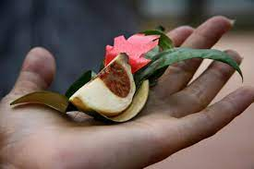
II. TÌM HIỂU CHI TIẾT
2. Tình cảm của người con dành cho mẹ.
- Hành động:
+ “Nâng” Trân trọng, nâng niu miếng trầu (mẹ).
+ “Cầm” Tình cảm dồn nén, chứa đựng bao xót xa, tình cảm của con dành cho mẹ.
➔Con thấu hiểu những khó nhọc, cay đắng của đời mẹ, trân trọng những hi sinh của mẹ đã dành cho con.
- Câu hỏi tu từ: “Sao mẹ ta già?”:Thể hiện sự vô vọng, bất lực của người con không thể níu kéo thời gian chậm lại. Lời thơ mở ra dư âm nghẹn ngào, xúc động rưng rưng.

Slide 16
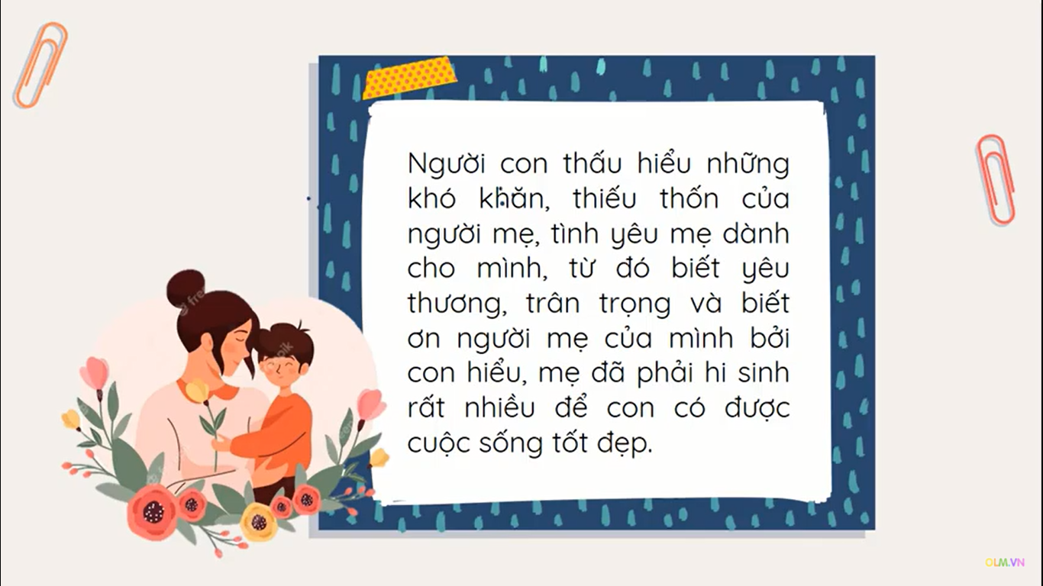

Slide 17
III.TỔNG KẾT
2. Nội dung
Bài thơ mượn hình ảnh cây cau quen thuộc để khắc họa hình ảnh người mẹ. Qua đó, bài thơ thể hiện sự vất vả của cuộc đời mẹ, tình yêu thương chân thành của con dành cho mẹ và sự đau đớn, buồn tủi khi quỹ thời gian không còn nhiều, dường như ngày con xa mẹ đang đến gần.
Nghệ thuật
- Thể thơ bốn chữ
- Lời thơ giản dị, tự nhiên.
- Hình ảnh thơ gần gũi.
- Kết hợp các biện pháp nghệ thuật tu từ : so sánh, ẩn dụ, đối lập…
3. Ý nghĩa
- Tình yêu thương bao la của cha mẹ dành cho ta thể hiện từ những điều bình dị, giản đơn nhất ;
- Mỗi chúng ta cần biết yêu thương, trân trọng, biết ơn và hiếu thảo với cha mẹ của mình.

Slide 18
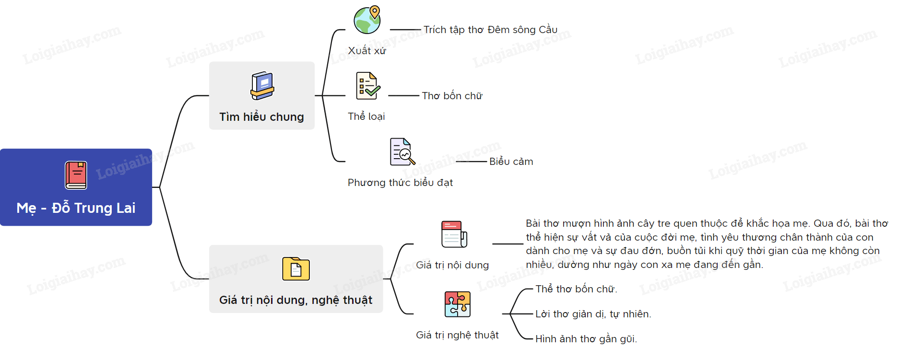
LUYỆN TẬP
Em hãy vẽ sơ đồ tư duy khái quát nội dung bài học.

Slide 19
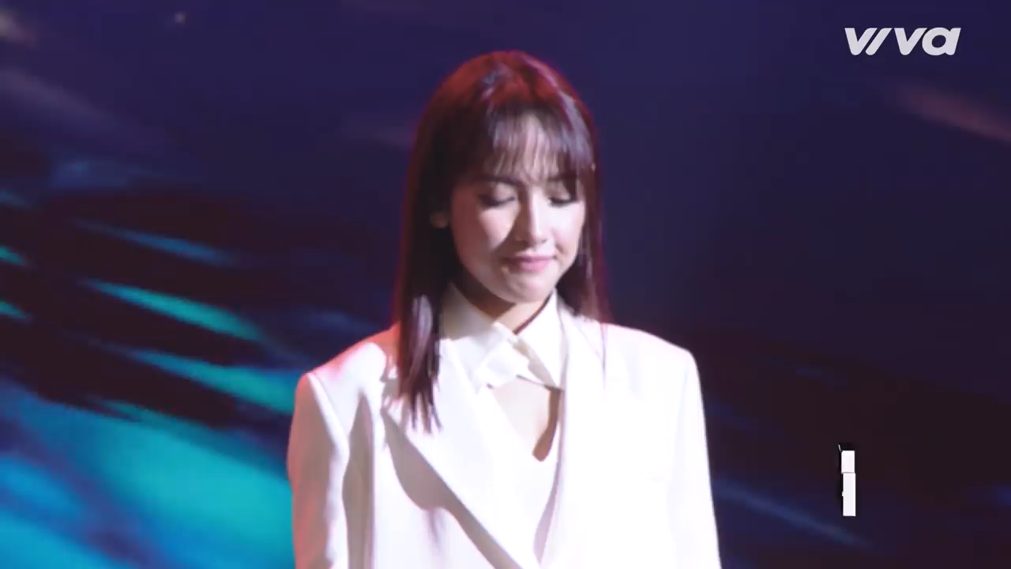
Bài hát: Ước mơ của mẹ

Slide 20
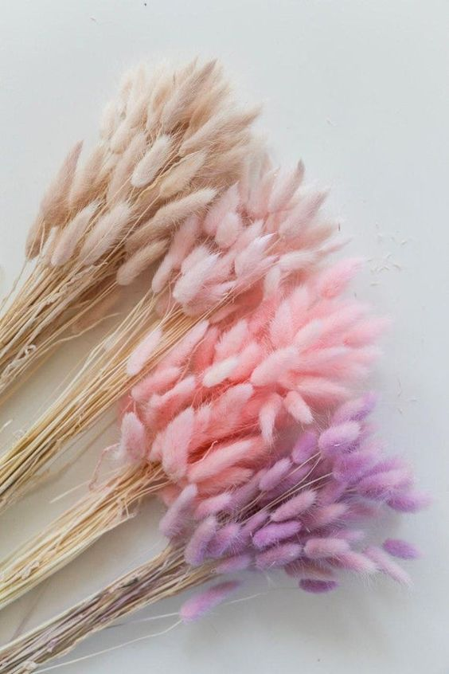
VẬN DỤNG
+ Tự viết bưu thiếp tặng mẹ!
+ Sưu tầm ca dao, danh ngôn về tình mẫu tử.

Slide 21

VẬN DỤNG

Slide 22
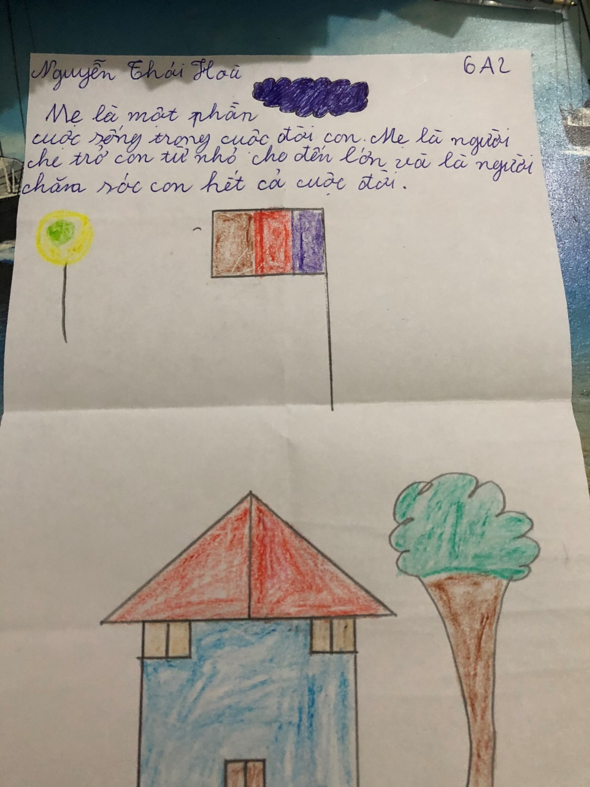
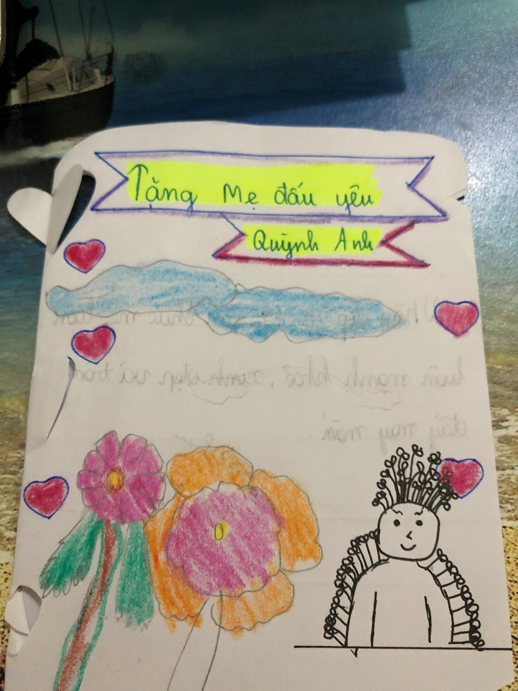
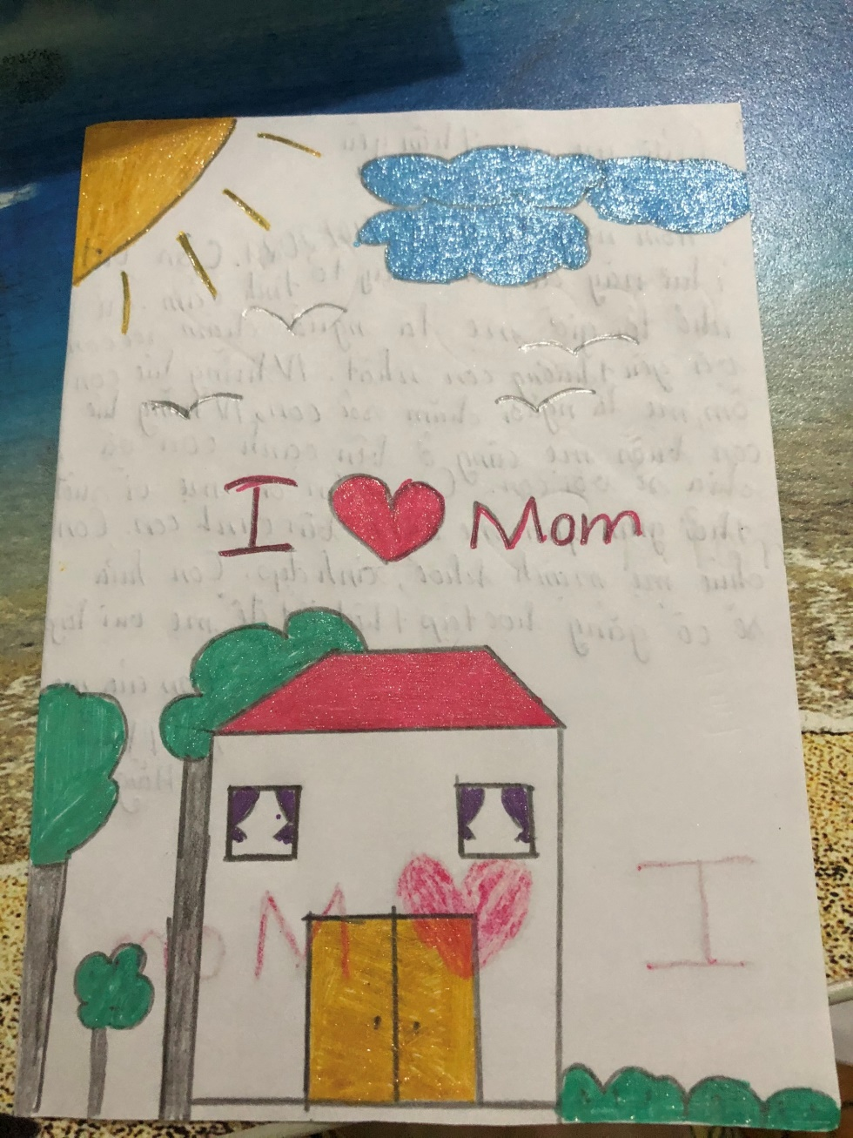
VẬN DỤNG

Slide 23
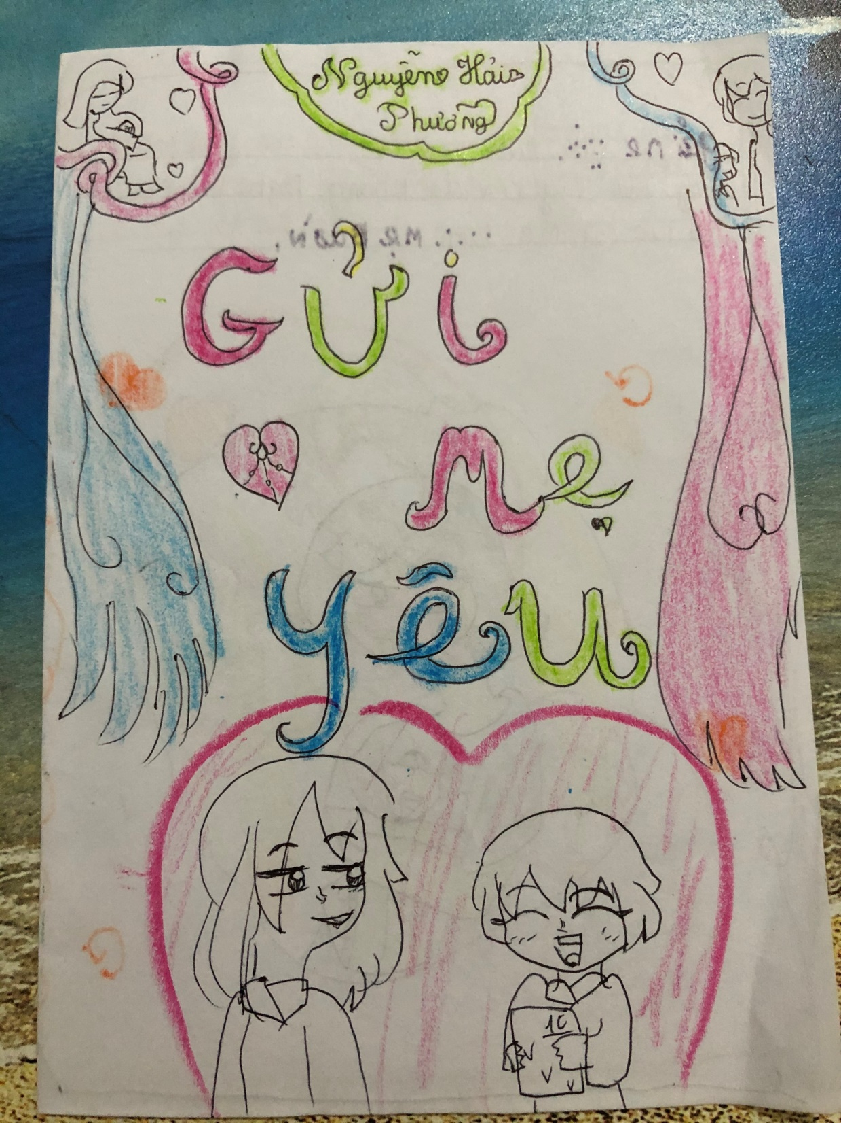
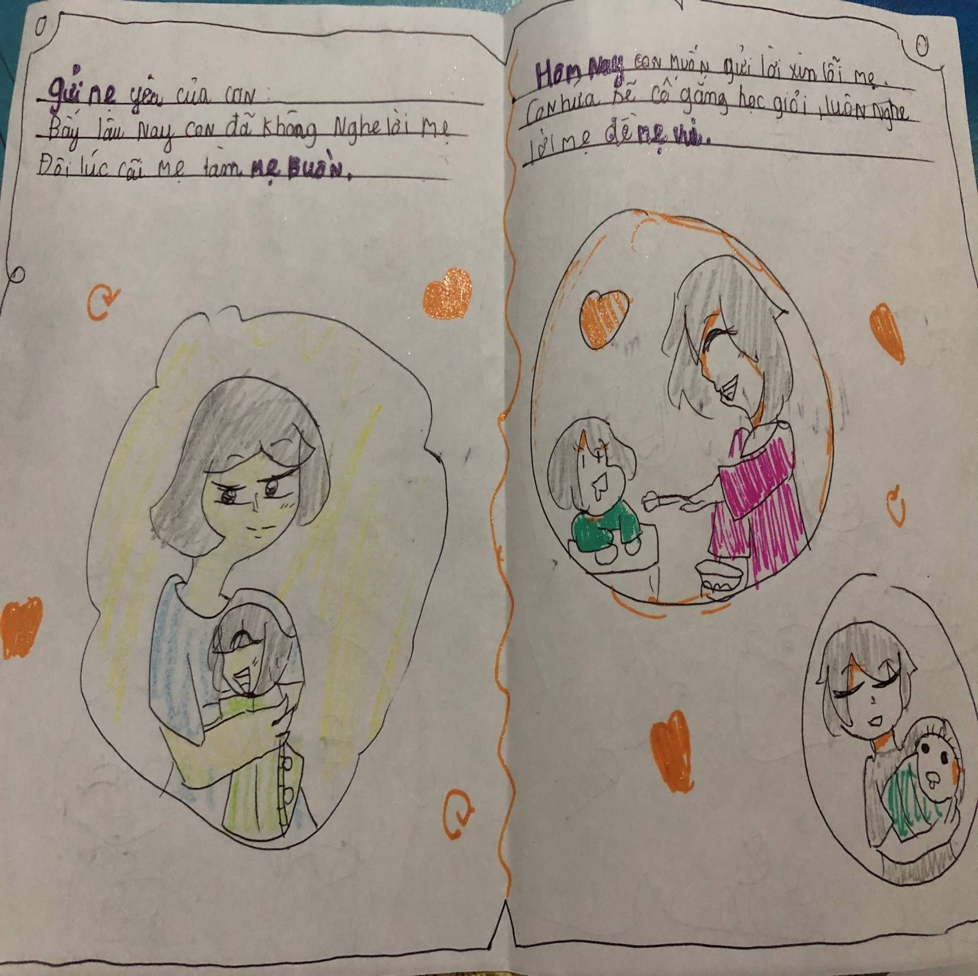

Slide 24
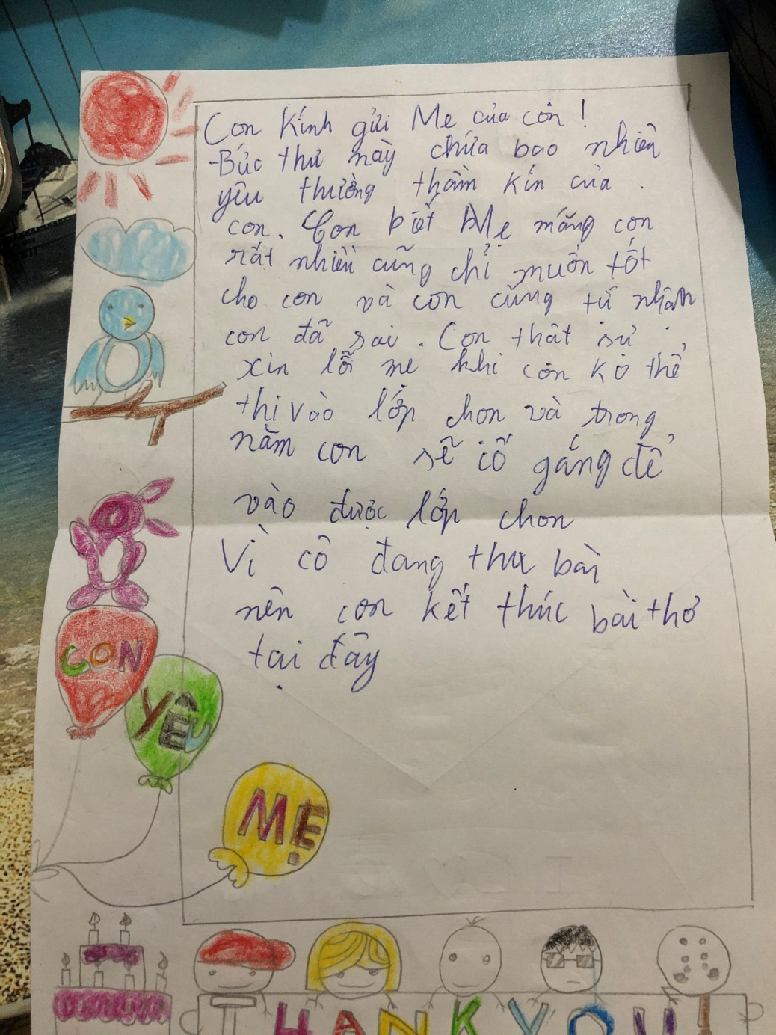
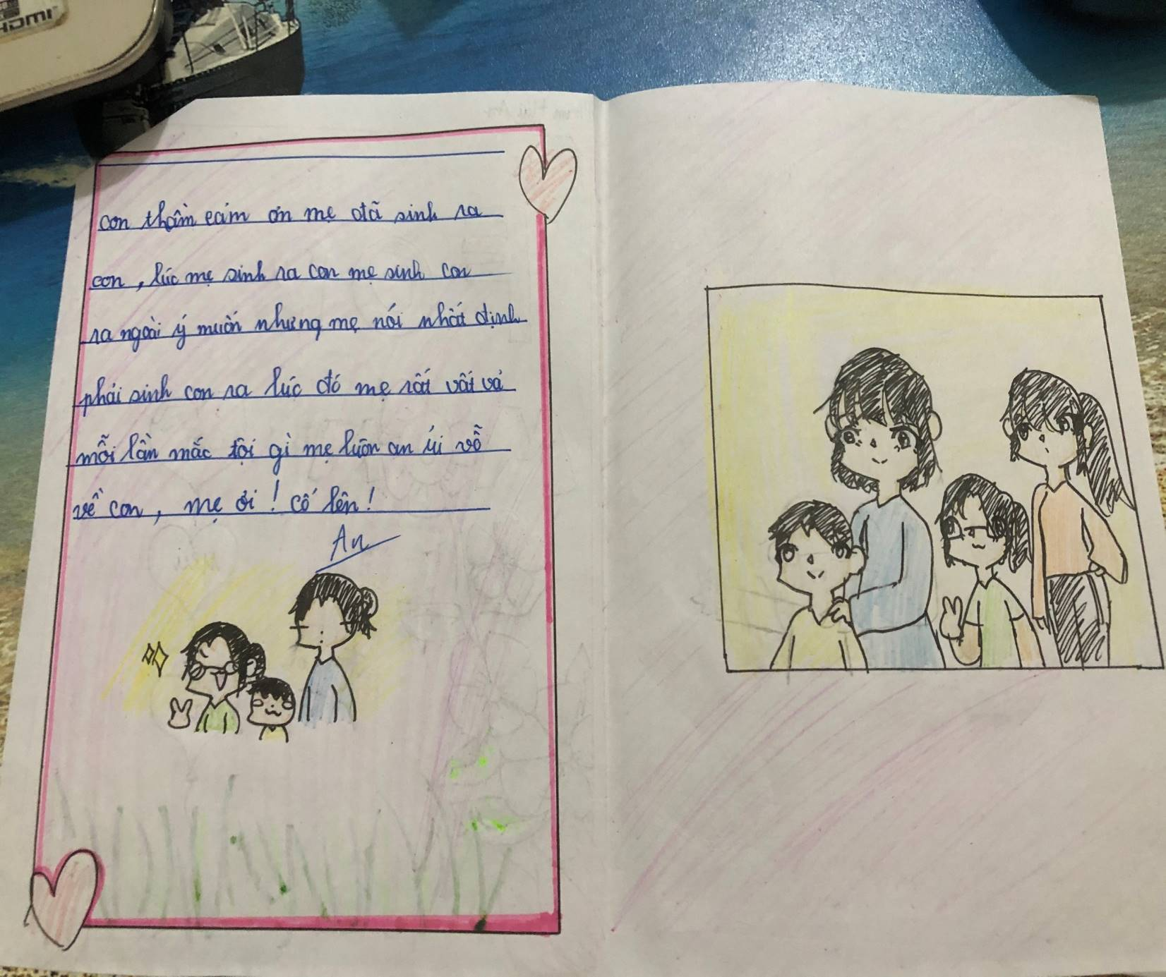

Slide 25
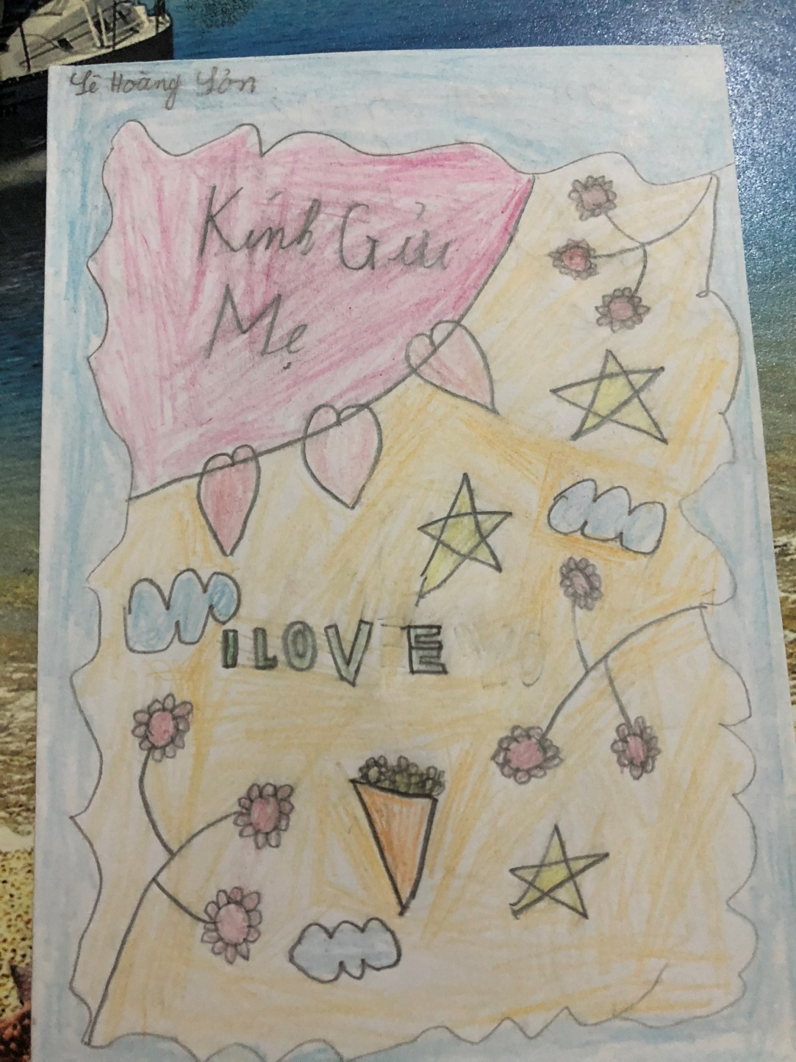
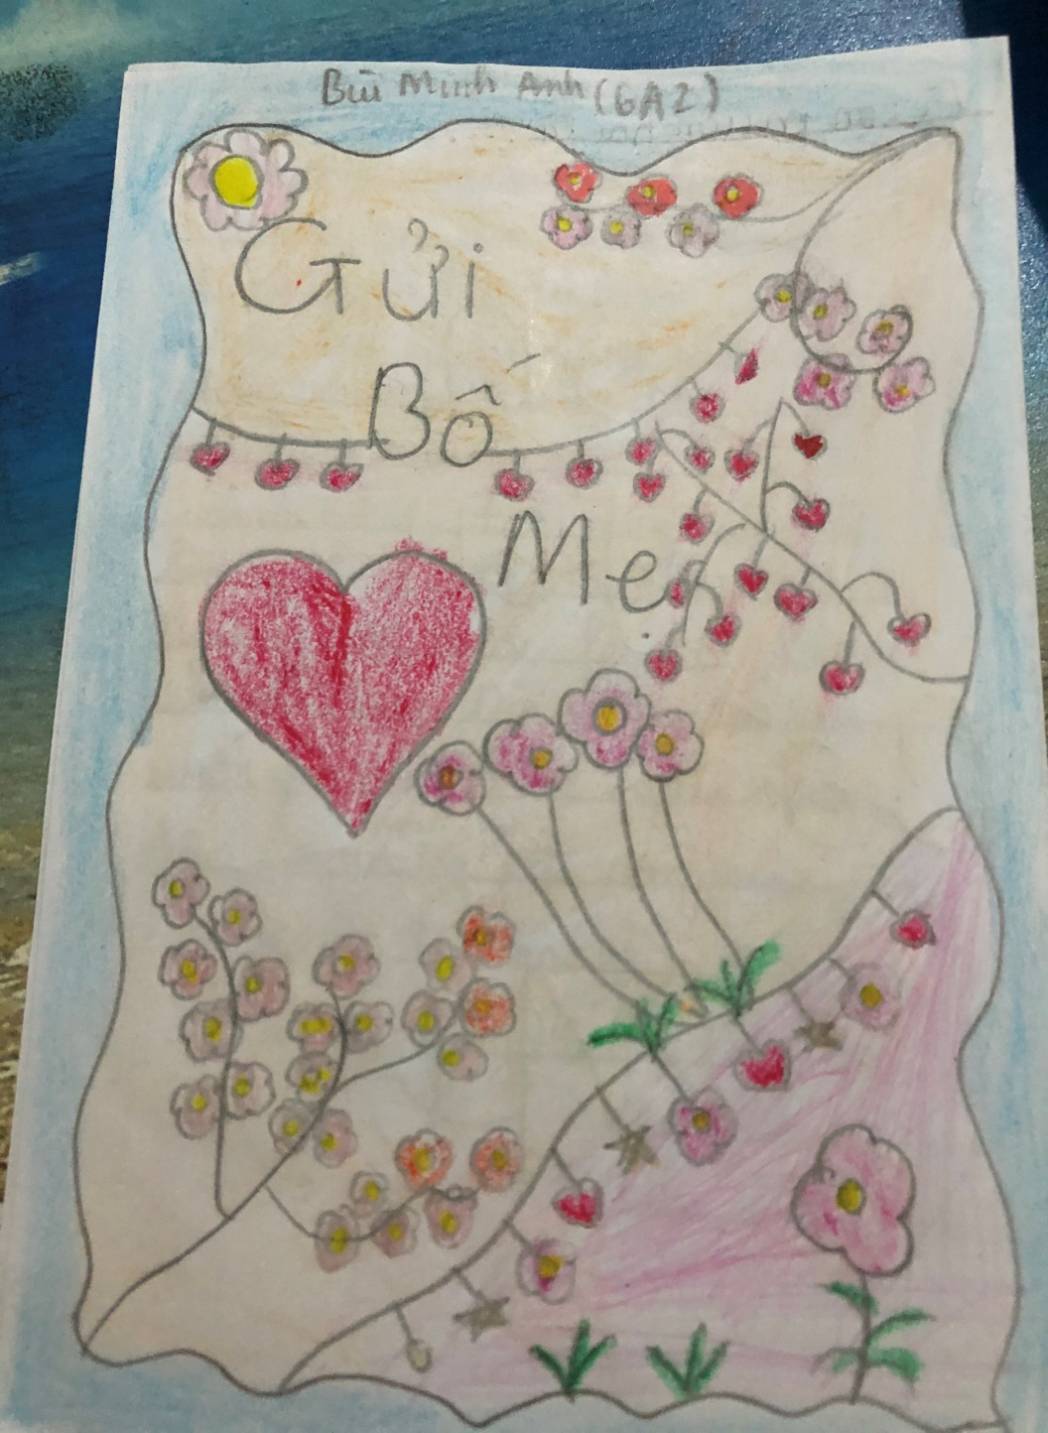

Slide 26
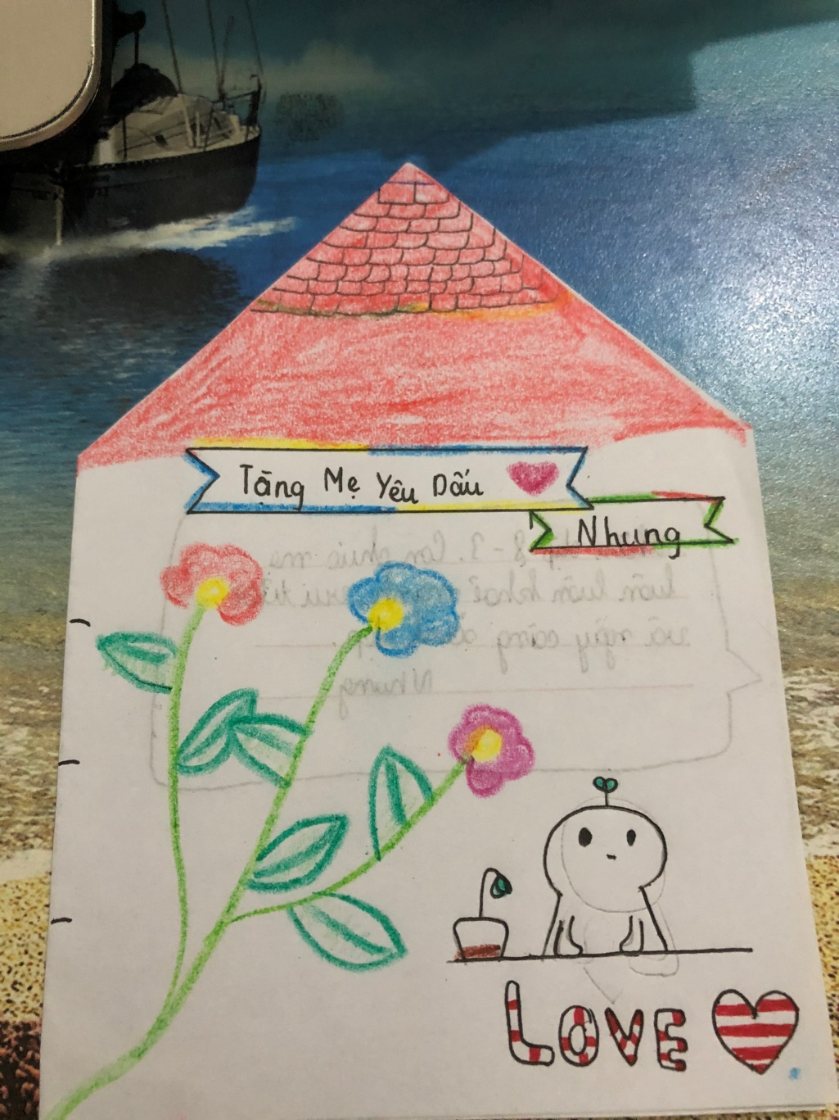
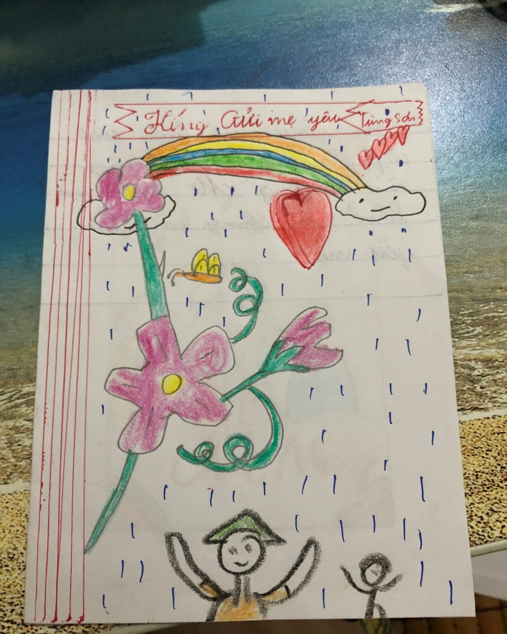

Slide 27
SẺ CHIA KHOẢNH KHẮC

Slide 28
Thank you for watching

